Slide 1

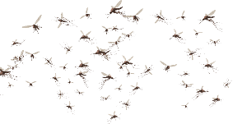
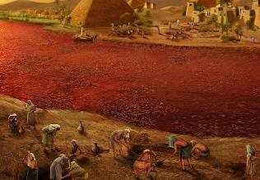
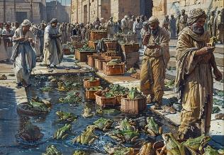
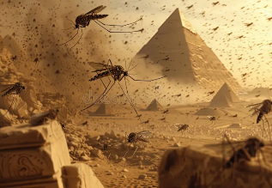
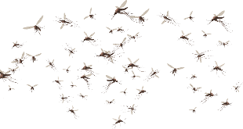
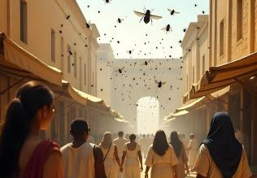
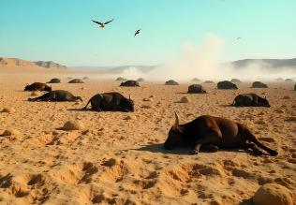
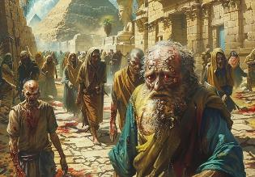
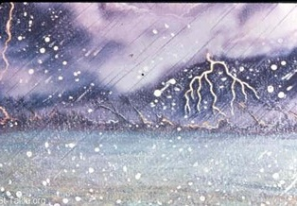
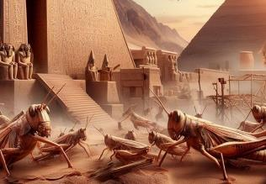
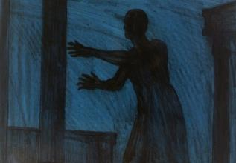
TULAH-TULAH
Lesson 4 for July 26, 2025

Slide 2
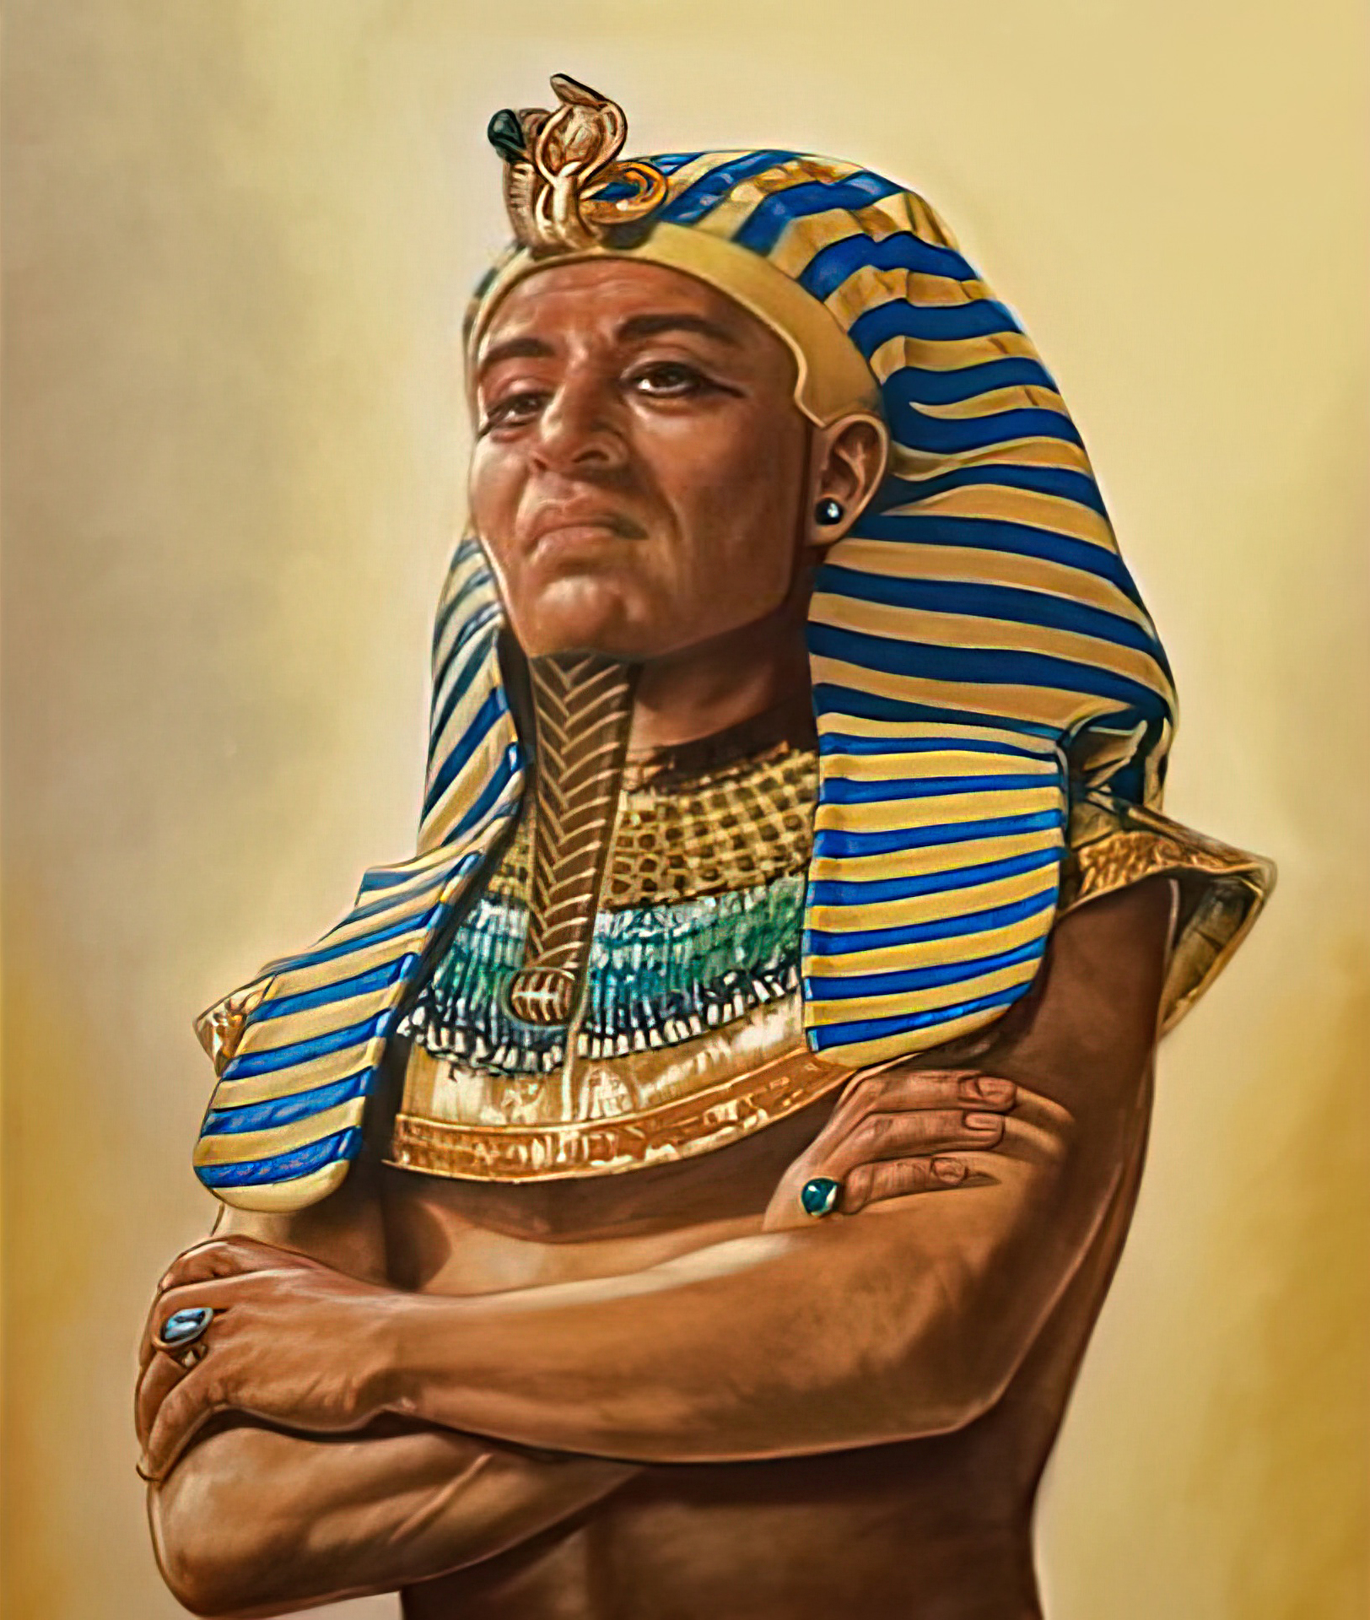
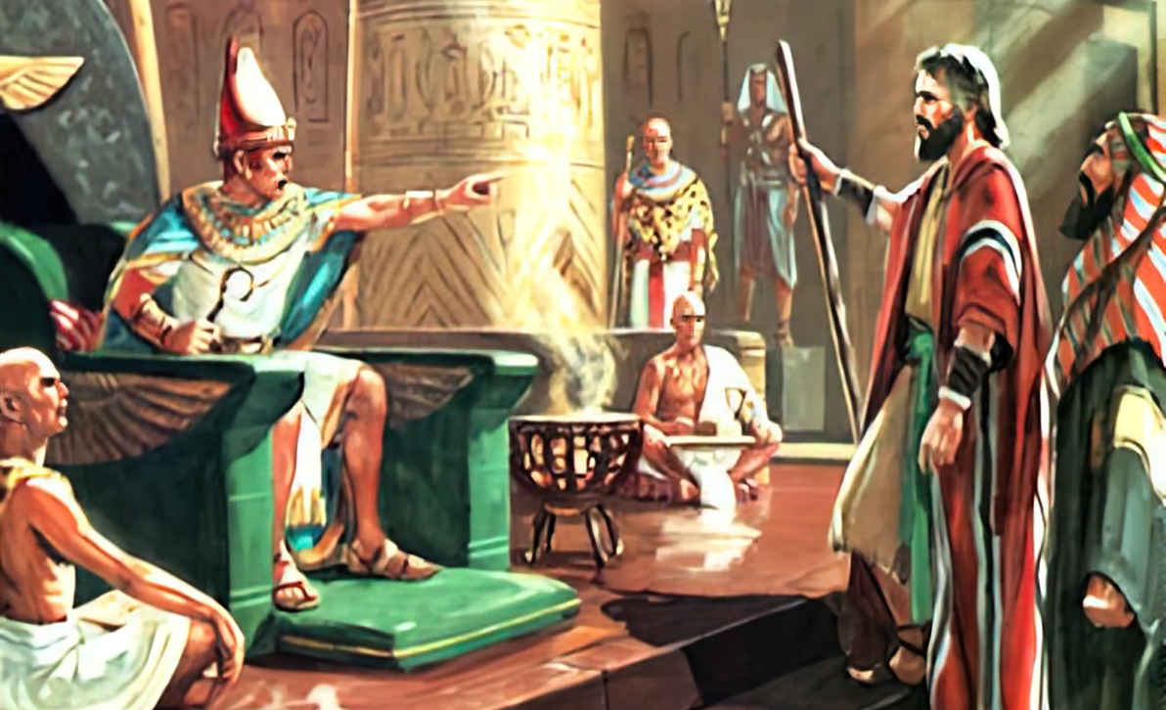
“Berkeraslah hati Firaun, sehingga ia tidak membiarkan orang Israel pergi -- seperti yang telah difirmankan TUHAN dengan perantaraan Musa.”
Keluaran 9:35

Slide 3
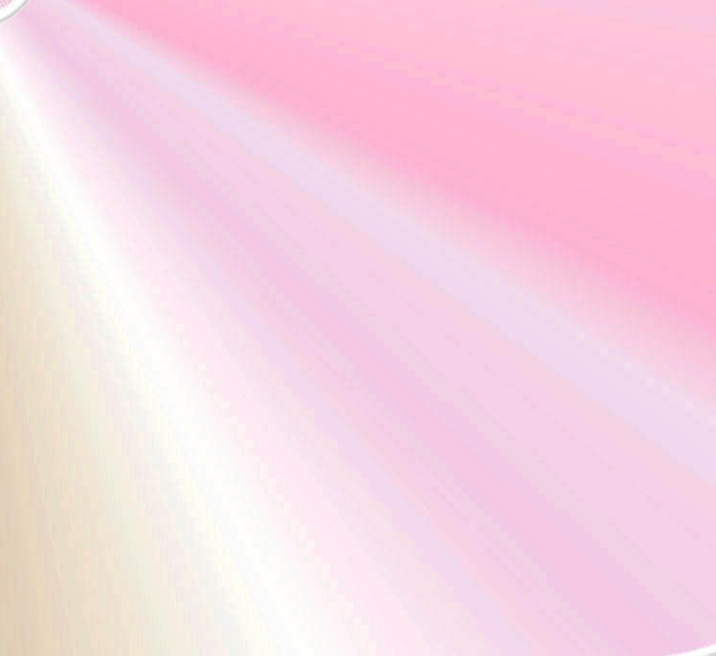
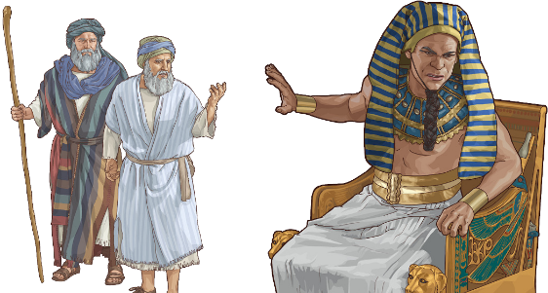
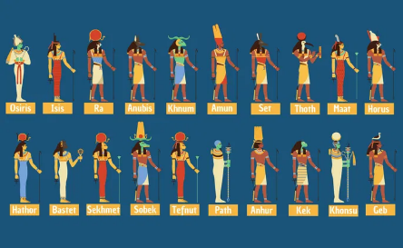
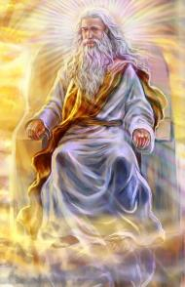




Ketika umat Allah menghadapi perang, Allah memerintahkan mereka untuk terlebih dahulu merundingkan syarat-syarat perdamaian. Jika kesepakatan tidak tercapai, maka tindakan harus diambil (Ulangan 20:10-12).
Beginilah cara Allah menangani Mesir. Sebuah solusi damai telah diupayakan, tetapi Thutmose menolaknya. Waktunya telah tiba untuk bertindak.
Ketika tulah-tulah menimpa, tidak ada satu dewa pun di jajaran dewa Mesir yang dapat melindungi Mesir dari kuasa satu-satunya Allah yang benar.
Pendahuluan:
Pertarungan Ular (Keluaran 7:8-12)
Hati yang berkeras (Keluaran 7:13)
Tulah-tulah:
Tiga tulah ringan (Keluaran 7:14-8:19)
Tiga tulah berat (Keluaran 8:20-9:12)
Tiga tulah yang menghancurkan (Keluaran 9:13-10:29)
Notes:
Pendahuluan: Dalam pelajaran pekan ini, kita berjumpa dengan Allah yang melakukan mukjizat dan tanda-tanda ajaib yang Dia lakukan. Selain itu, kita akan menin-jau sembilan dari sepuluh tulah yang Dia timpakan sebagai hukuman Ilahi atas Mesir. Bawakan elemen-elemen ini ke dalam kelas Anda dalam konteks per-tentangan besar-peperangan rohani antara kekuatan kebaikan dan kejahatan, terang dan kegelapan, Kristus dan Iblis, Allah yang hidup dan berhala-berhala. Perang rohani ini dimulai di bumi di Taman Eden ketika Adam dan Hawa jatuh ke dalam dosa. Allah menjanjikan kemenangan dalam perang ini agar kita tidak selamanya menjadi mangsa kejahatan (Kej. 3: 15). Sejak awal, pertentangan ini telah berlangsung antara mereka yang menyembah Tuhan Sang Pencipta dan mereka yang menyembah ciptaan dalam berbagai bentuknya. Penyembahan kepada Sang Pencipta membebaskan manusia dan memerdekakan mereka dari perbudakan dosa. Penyembahan kepada ciptaan menyebabkan kerusakan moral manusia, yang diciptakan dalam gambar Allah, dan pada akhirnya berakhir pada perbudakan mereka.
Dalam Keluaran 7: 8-10: 29, konfrontasi antara Allah yang hidup dan Firaun semakin meningkat. Firaun ingin menunjukkan bahwa dia adalah dewa, seperti yang diyakini ole oleh orang Mesir. Karena itu, ia berusaha memainkan peran seba-gai raja yang berkuasa, yang mengendalikan dan menentukan apa yang benar atau salah. Sebaliknya, Allah ingin melepaskan umat-Nya dari perbudakan Mesir, namun pada saat yang sama, Dia ingin mengajarkan kepada orang Mesir siapa Dia sebenarnya dan membebaskan mereka dari perbudakan kepada dewa-dewa mereka.
Satu hal harus dijelaskan dengan sangat jelas: Allah tidak sedang melawan orang Mesir, Dia mengasihi mereka sebagaimana Dia mengasihi semua orang, dengan kasih-Nya yang kekal dan tidak egois. Namun, Tuhan yang Mahakuasa berdiri menentang dewa-dewa Mesir. Dia ingin menunjukkan bahwa "dewa-dewa: ini hanyalah buatan manusia yang menjerumuskan orang-orang ke dalam ketakutan dan perbudakan. Selain itu, tujuan utama-Nya adalah untuk memutus ketergantungan Mesir pada dewa-dewa palsu ini agar mereka dapat menyem-bah Allah yang hidup, Pencipta dan Penebus. Namun, jika orang-orang terus bersekutu dan mengidentifikasi diri dengan dewa-dewa palsu ini, penghakiman Tuhan akan jatuh, bukan hanya atas dewa-dewa mereka tetapi juga atas mereka. Penyembahan berhala yang terus-menerus akan berujung pada penghukuman mereka dan pada akhirnya, kehancuran mereka.
Allah dengan jelas menyatakan: "dan kepada semua allah di Mesir akan kujatuhkan hukuman" (Kel. 12: 12); penghakiman Allah terhadap dewa-dewa Mesir dicatat sebagai fakta sejarah dalam Bilangan 33: 4. Setiap tulah atau penghakiman, biasanya ditujukan untuk melawan berbagai dewa Mesir, yang telah menawan imajinasi, pikiran, dan perasaan orang-orang; memengaruhi perilaku dan kehidupan sosial mereka; serta dan n menyebabkan mereka terjeru. mus ke dalam dosa secara menyeluruh. Seluruh pribadi mereka pun tertawan, Setelah itu, jiwa mereka hidup dalam kepatuhan penuh terhadap gaya hidup yang penuh penyembahan berhala. Gaya hidup ini, yang dikendalikan oleh sihir, bertentangan dengan kebebasan beribadah yang berasal dari Allah Sang Pencipta yang hidup dan penuh kasih.

Slide 4

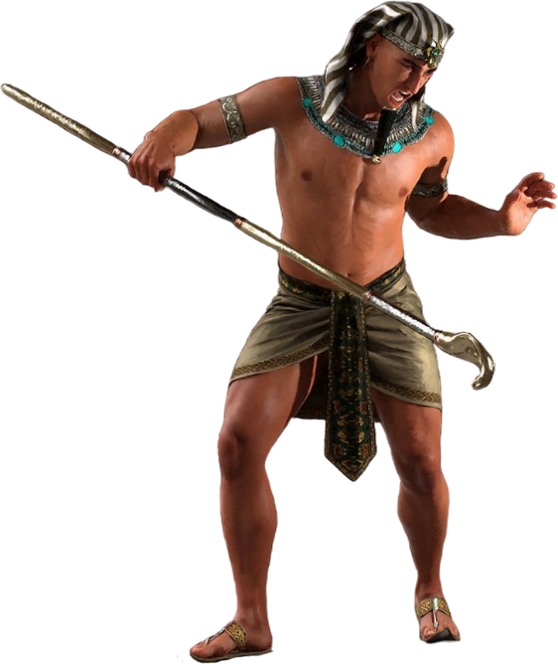
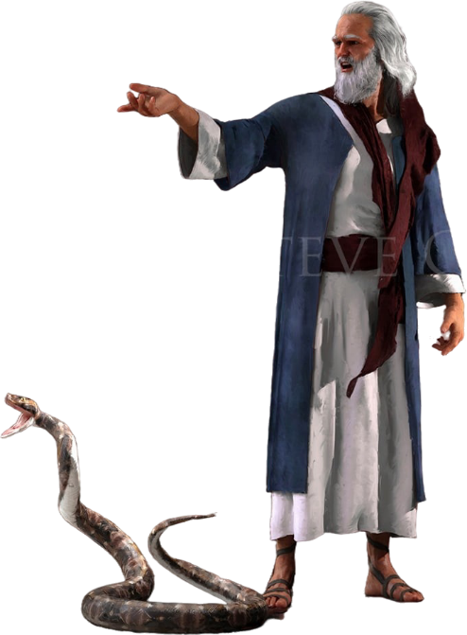
PENDAHULUAN

Slide 5

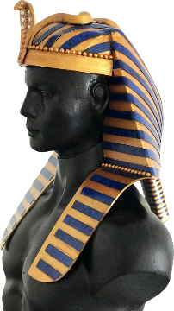
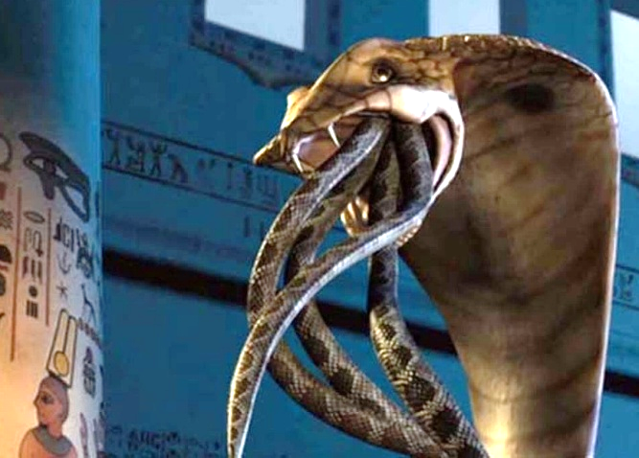
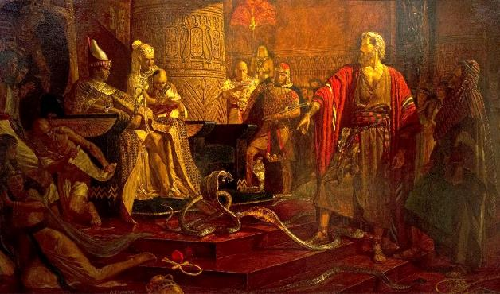
PERTARUNGAN ULAR
“Masing-masing mereka melemparkan tongkatnya, dan tongkat-tongkat itu menjadi ular; tetapi tongkat Harun menelan tongkat-tongkat mereka.” (Keluaran 7:12)
Allah menyatakan bahwa pembebasan Israel adalah peperangan yang Ia lakukan secara pribadi melawan dewa-dewa Mesir. (Kel 12:12; Bil 33:4).
Pada mahkotanya, simbol kekuasaannya, Firaun mengenakan ular kobra yang indah, yang melambangkan dewi Uadyet.
Dengan mengubah tongkat itu menjadi ular, Allah secara langsung menantang dewi ini (Kel 7:10). Akankah ia mampu melindungi Firaun?
Setan meniru mukjizat itu melalui para ahli sihir (Kel 7:11). Namun, ia tidak dapat menciptakan kehidupan; ular-ularnya hanya tampak seperti ular. Akan tetapi, Allah telah menciptakan ular yang hidup, yang mampu melahap makhluk mati (Kel 7:12).
Dengan demikian, Allah menunjukkan bahwa Dialah, bukan dewa-dewa Mesir, yang memiliki kuasa dan otoritas yang berdaulat.
Notes:
11. Orang-orang bijak. "Orang-orang bijak" dididik dalam sains dan seni menulis. "Ahli sihir" adalah ahli mantra, yang mengaku mampu menghasilkan mantra sihir. Kata yang diterjemahkan menjadi "ahli sihir" adalah padanan kata Mesir untuk kata Ibrani yang diterjemahkan menjadi "ahli sihir." Sihir menjadi objek banyak perhatian dan studi di Mesir, sebagaimana ditunjukkan oleh teks-teks yang masih ada tentang sihir. Sihir sebagian besar terdiri dari mantra-mantra yang dianggap memiliki kekuatan atas binatang buas, terutama reptil. Bahwa orang-orang ini pasti telah mengalami hasil nyata dalam praktik sihir mereka jelas dari fakta bahwa mereka sangat dihormati selama berabad-abad. Oleh karena itu, dapat diasumsikan bahwa mereka melakukan setidaknya beberapa keajaiban mereka dengan kekuatan roh jahat, meskipun banyak yang tidak diragukan lagi hanyalah tipuan (lihat hlm. 264).
Mereka juga. Tongkat para ahli sihir tidak benar-benar menjadi ular, seperti tongkat Harun. Baik para ahli sihir maupun Setan sendiri tidak dapat menciptakan kehidupan. Melalui kuasa sihir jahat, tongkat-tongkat mereka dibuat menyerupai ular (lihat hlm. 264). Seperti dalam pasal 8:18, mereka melakukan gerakan-gerakan itu, tetapi tidak mencapai hasil yang sama.
12. Menelan tongkat-tongkat mereka. Ular Harun berbalik dan melahap lawan-lawannya, dengan demikian menunjukkan keunggulan yang nyata atas mereka. Demikianlah supremasi Allah orang Ibrani dinyatakan dalam tanda ajaib pertama yang dilakukan di hadapan Firaun.
13. Ia mengeraskan hati Firaun. Secara harfiah, "hati Firaun menjadi keras." Terjemahan KJV di sini tampaknya mengaitkan hasilnya dengan tindakan langsung Allah. Dalam ayat 22, ungkapan Ibrani yang identik diterjemahkan, "hati Firaun menjadi keras," seperti dalam terjemahan RSV untuk ayat 13. Mukjizat itu tidak membekas di hatinya yang keras kepala. Sejauh yang dapat ia lihat, Musa dan Harun hanya melakukan sedikit lebih banyak daripada yang dapat dilakukan oleh para ahli sihirnya sendiri (lihat juga pasal 4:21).

Slide 6
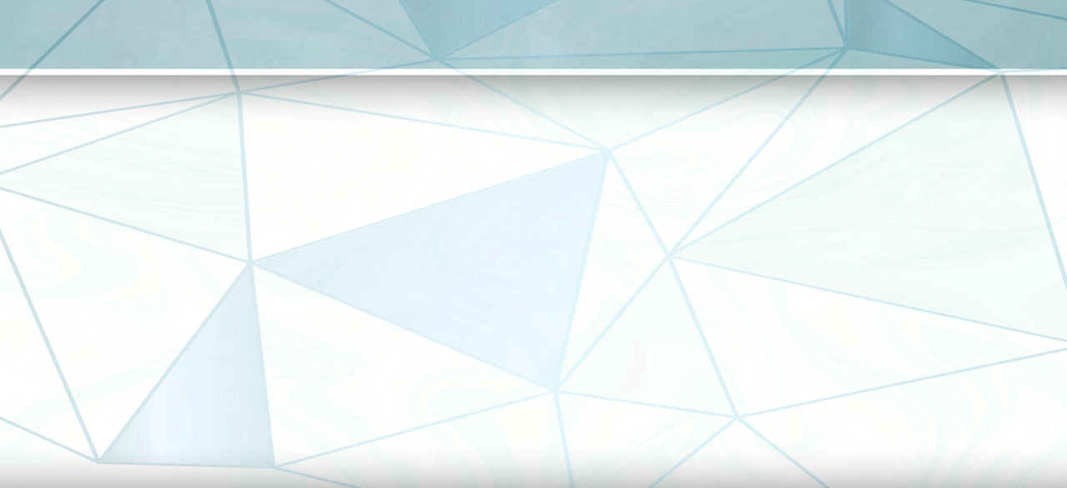
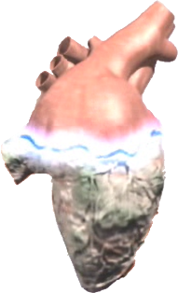
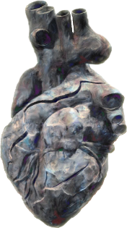


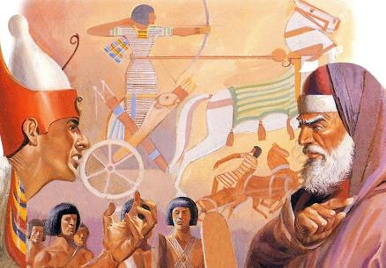
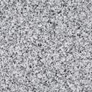
HATI YANG BERKERAS
“Tetapi hati Firaun berkeras, sehingga tidak mau mendengarkan mereka keduanya -- seperti yang telah difirmankan TUHAN.” (Keluaran 7:13)
Dalam Kitab Keluaran, disebutkan 9 kali bahwa Allah mengeraskan hati Firaun (Kel 4:21; 7:3; 9:12; 10:1; 10:20; 10:27; 11:10; 14:4; 14:8), dan 9 kali lagi disebutkan bahwa Firaun sendiri mengeraskan hatinya (Kel 7:13; 7:14; 7:22; 8:15; 8:19; 8:32; 9:7; 9:34; 9:35). Selesai! Siapa yang mengeraskan hati Firaun?
Setelah lima tulah pertama, secara eksplisit dinyatakan bahwa Firaun mengeraskan hatinya. Artinya, ia menolak untuk menanggapi secara positif panggilan Roh Kudus untuk membebaskan Israel.
Setelah tulah keenam, Allah mengeraskan hati (Kel 9:12). Firaun tampaknya telah melewati ambang pertobatan. Namun, pada tulah ketujuh, ia diberi kesempatan lagi, tetapi ia mengeraskan hatinya lagi (Kel 9:34-35).
Sejak saat itu, nasibnya telah ditentukan. Allah telah mengeraskan hati Firaun karena ia telah bertekad untuk tidak bertobat.
Notes:
13. Ia mengeraskan hati Firaun. Secara harfiah, "hati Firaun menjadi keras." Terjemahan KJV di sini tampaknya mengaitkan hasilnya dengan tindakan langsung Allah. Dalam ayat 22, ungkapan Ibrani yang identik diterjemahkan, "hati Firaun menjadi keras," seperti dalam terjemahan RSV untuk ayat 13. Mukjizat itu tidak membekas di hatinya yang keras kepala. Sejauh yang dapat ia lihat, Musa dan Harun hanya melakukan sedikit lebih banyak daripada yang dapat dilakukan oleh para ahli sihirnya sendiri (lihat juga pasal 4:21).
Sebagaimana telah difirmankan Tuhan. Allah telah memperingatkan Musa sebelumnya tentang hasil wawancara dengan Firaun ini, agar Musa tidak kecewa dengan sikap raja. Sementara Musa tahu persis perkembangan apa yang akan terjadi, Firaun tidak tahu apa-apa selain apa yang Musa katakan kepadanya. Situasi ini memberi Musa keuntungan tersendiri atas Firaun.

Slide 7

EGW ( The Review and Herald , February 17, 1891)
“Pada setiap penolakan terang, Allah menunjukkan kuasa-Nya yang semakin nyata; tetapi keteguhan hati raja semakin menjadi-jadi dengan setiap bukti baru akan kuasa dan keagungan Allah surgawi, hingga tanda panah belas kasihan terakhir habis dari tempat panah ilahi. Kemudian orang itu benar-benar mengeraskan hati karena penolakannya yang gigih. Firaun menabur keteguhan hati, dan ia menuai hasil yang sama dalam karakternya. Allah tidak dapat berbuat apa-apa lagi untuk meyakinkannya, karena ia terkungkung dalam keteguhan hati dan prasangka, di mana Roh Kudus tidak dapat menemukan jalan masuk ke dalam hatinya. Firaun menyerah pada ketidakpercayaan dan kekerasan hatinya sendiri.”

Slide 8

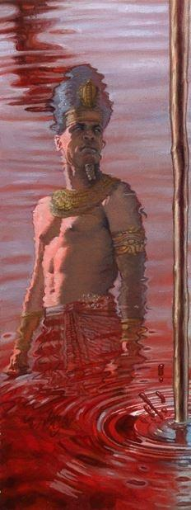
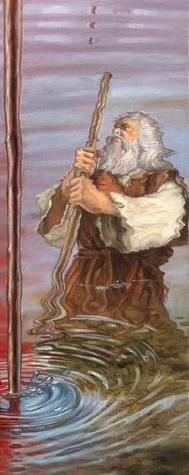
TULAH-TULAH
Notes:
Tanda-Tanda dan Mukjizat-Mukjizat
Dalam Keluaran 7: 3, kita membaca bahwa Tuhan memperbanyak "tanda-tanda dan mujizat-mujizat" di depan semua orang agar mereka dapat memahami siapa Dia. Keluaran 7: 3 adalah satu-satunya ayat dalam kitab Keluaran di mana kedua istilah ini, "tanda-tanda" dan "mukjizat," digabungkan. Kata "tanda" atau "tanda-tanda" muncul sebanyak 16 kali dalam kitab Keluaran (Kel. 3: 12: Kel. 4: 8 [dua kali], 9, 17, 28, 30: Kel. 7: 3; Kel. 8: 19; Kel. 10: 1, 2; Kel. 12: 13: Kel. 13: 9, 16; Kel. 31: 13, 17). Dalam ayat-ayat ini, kata tersebut digunakan untuk menekankan dua hal: bahwa Musa akan melakukan berbagai tanda-tanda di hadapan Firaun (Kel. 10: 1, 2), dan bahwa darah Paskah akan menjadi tanda kehidupan, yang menyebabkan malaikat kematian melewati rumah-rumah yang berada di bawah perlindungan-Nya (Kel. 12: 13). Istilah "mukjizat" digunakan dalam konteks apa yang akan dilakukan Allah di hadapan Firaun, meskipun hati Firaun dikeraskan (Kel. 4: 21). Dalam konteks tulah, istilah ini memiliki peran struktural yang penting karena muncul dua kali di permulaan sembilan tulah (Kel. 7: 3, 9), dan lagi, dua kali di akhir tulah kesembilan (Kel. 11: 9, 10). Ada beberapa karakteristik penting dari tulah-tulah ini:
1. Sembilan tulah pertama dapat dibagi ke dalam tiga kelompok atau yang masing-masing terdiri dari tiga tulah. Tulah kesepuluh bersifat unik dan berbeda dari yang lainnya. Bangsa Israel memerlukan waktu dan persiapan khusus untuk menghadapinya.
2. Sembilan tulah pertama memengaruhi tiga habitat yang diciptakan Allah dalam Kejadian 1: langit (tulah ketujuh hingga kesembilan), bumi (tulah ketiga hingga keenam), dan air (tulah pertama dan kedua). Secara keseluruhan, tulah-tulah ini mengarah pada proses dekreasi.
3. Sembilan tulah pertama semakin meningkat, menjadi semakin parah seiring waktu, ketika Firaun terus dengan keras kepala menolak untuk membiarkan umat Allah pergi agar mereka dapat menyembah Sang Pencipta dengan bebas. Tiga tulah pertama agak ringan, singkat, dan tidak menyebabkan kematian. Tiga tulah berikutnya (tulah keempat hingga keenam) lebih serius dan lebih merusak, karena menghancurkan ternak dan menimbulkan luka kulit pada manusia. Tiga tulah berikutnya (tulah ketujuh hingga kesembilan) lebih menghancurkan, melibatkan kematian manusia dan hewan serta merusak tanam-tanaman.
4. Secara umum, setiap tulah turun setelah ada peringatan yang jelas dan ajakan untuk menyerah kepada tuntutan Tuhan. Kejutan-kejutan terjadi, tetapi kehancuran telah diumumkan sebelumnya dan dapat dihindari. Peringatan khusus diberikan sebelum dua tulah pertama dan tulah kesepuluh, serta serta ada juga peringatan yang jelas dan terbuka di awal tulah keempat, kelima, ketujuh, dan kedelapan.
5. Sebelum tulah ketiga, keenam, dan kesembilan, hampir tidak ada konfrontasi dengan Firaun.
6. Tiga tulah pertama menimpa orang Mesir dan orang Israel, tetapi semua tulah selanjutnya hanya menimpa orang Mesir.
7. Sebelum tulah pertama terjadi, Tuhan melakukan mukjizat di hadapan Firaun: tongkat Harun berubah menjadi ular yang memakan semua ular para tukang sihir. Namun, "hati Firaun tetap keras" (Kel. 7:13).
8. Tulah terakhir adalah yang paling menghancurkan karena setiap keluarga yang tidak berada di bawah perlindungan darah anak domba terkena kematian anak sulung mereka. Sebelum tulah terakhir jatuh, Tuhan, dalam belas kasihan-Nya, memberikan tiga hari kegelapan untuk refleksi, meditasi, dan pertobatan, serta petunjuk tentang cara menghindari kehancuran terakhir.
9. Setelah tulah keenam, tercatat bahwa "TUHAN mengeraskan hati Firaun" (Kel. 9: 12; lihat juga Kel. 10: 1, 20, 27; Kel. 11: 10; dan Kel. 14: 4, 8, 17). Selama lima tulah pertama, Firaun yang mengeraskan hatinya sendiri (Kel. 7: 13, 14, 22; Kel. 8: 15, 19, 32: Kel. 9: 7; Kel. 9: 35), dan ada kenangan serta pengingat sejarah untuk memberi tahu anak-anak di masa depan. Sebelum cerita sepuluh tulah dimulai, ada dua prediksi dari Tuhan yang menyatakan bahwa Dia akan mengeraskan hati Firaun (Kel. 4: 21; Kel. 7: 3).
10. Para tukang sihir hanya bisa meniru dua tulah pertama. Ketika tulah ketiga terjadi, mereka dengan tepat menyatakan: "Inilah tangan Allah" (Kel. 8: 19). Kemudian, mereka sendiri menderita barah (Kel. 9: 11; lihat juga desakan para "pegawai" Firaun, Kel. 10: 7).
11. Tulah-tulah ini juga dapat dikelompokkan menjadi pasangan-pasangan: tulah pertama dan kedua berkaitan dengan Sungai Nil; tulah ketiga dan keempat adalah serangga yang terbang (nyamuk dan lalat); tulah kelima dan keenam serupa, dengan wabah pada hewan dan barah pada manusia; tulah ketujuh dan kedelapan menggambarkan kerusakan pada tanaman; tulah kesembilan dan kesepuluh terkait dengan kegelapan satu adalah kegelapan fisik, dan yang lain adalah kegelapan tertinggi, yaitu kematian anak sulung.
12. Menarik untuk dicatat bahwa Tuhan secara khusus mengundang Firaun sebanyak tujuh kali untuk "Biarkanlah umat-Ku pergi" (Kel. 5: 1: Kel. 7: 16; Kel. 8: 1, 20; Kel. 9: 1, 13: Kel. 10: 3) dan satu kali menggunakan frasa bersyarat negatif: "Jika engkau tidak membiarkan umat-Ku itu pergi, Aku akan melepaskan...." (Kel. 8: 21). Firaun setuju setelah tulah kedua, keempat, ketujuh, dan kesembilan (Kel. 8: 8: Kel. 8: 25-28: Kel. 9: 28; Kel. 10: 24), namun akhirnya menolak untuk membiarkan bangsa itu pergi menyembah Tuhan (Kel. 8: 15; Kel. 8: 32; Kel. 9: 35; Kel. 10: 27). la bahkan meminta Musa untuk berdoa agar mengakhiri tulah-tulah tertentu dan juga berdoa untuk dirinya (Kel. 8: 8, 28; Kel. 9: 28; Kel. 10: 16, 17). Hanya setelah tulah kesepuluh, ia memanggil Musa dan Harun serta memerintahkan mereka: "Lalu pada malam itu dipanggilnyalah Musa dan Harun, katanya: Bangunlah, keluarlah dari tengah-tengah bangsaku, baik kamu maupun orang Israel; pergilah, beribadahlah kepada TUHAN, seperti katamu itu. Bawalah juga kambing dombamu dan lembu sapimu, seperti katamu itu, tetapi pergilah! Dan pohonkanlah juga berkat bagiku" (Kel. 12:31, 32).
Seperti yang telah kita sebutkan, semua bencana ini terkait dengan hukuman Tuhan terhadap dewa-dewa Mesir dan terhadap mereka yang berpegang pada dewa-dewa tersebut. Kita tidak boleh mengabaikan fakta bahwa di tengah-tengah semua bencana ini ada pernyataan kehadiran Tuhan yang kuat di Tanah Mesir. Dia ingin memperjelas bahwa ada perbedaan antara mereka yang mengikuti-Nya dan mereka yang melawan-Nya: "Sebab jika engkau tidak membiarkan umat-Ku itu pergi, maka Aku akan melepaskan pikat terhadap engkau, terhadap pega-wai-pegawaimu, rakyatmu dan rumah-rumahmu.... Tetapi pada hari itu Aku akan mengecualikan Tanah Gosyen, di mana umat-Ku tinggal, sehingga di sana tidak ada terdapat pikat, supaya engkau mengetahui, bahwa Aku, TUHAN, ada di negeri ini (Kel. 8: 21, 22).
Nabi Yesaya berbicara tentang kasih Allah dan rencana masa depan-Nya untuk Mesir dengan kata-kata yang menakjubkan: "Pada waktu itu akan ada jalan raya dari Mesir ke Asyur, sehingga orang Asyur dapat masuk ke Mesir dan orang Mesir ke Asyur, dan Mesir akan beribadah bersama-sama Asyur. Pada waktu itu Israel akan menjadi yang ketiga di samping Mesir dan di samping Asyur, suatu berkat di atas bumi, yang diberkati oleh TUHAN semesta alam dengan berfirman: "Diberkatilah Mesir, umat-Ku, dan Asyur, buatan tangan-Ku, dan Israel, milik pusaka-Ku (Yes. 19: 23-25).
Mengeraskan Hati Firaun
Hati Firaun yang dikeraskan sangat menarik perhatian para pelajar Alkitab. Kita harus menekankan bahwa Tuhan tidak menentukan sebelumnya kepu-tusan-keputusan Firaun. Pilihan adalah miliknya sendiri. Ia tidak ditakdirkan untuk keras kepala menolak mengikuti perintah Allah dan menuju kebinasaan. Allah memberikan kebebasan memilih kepada setiap individu dan memungkin-kan setiap orang untuk merespons pekabaran kasih-Nya dan menawarkan kasih karunia. la tidak memaksa orang untuk menaati atau menentang-Nya.
Penyelidikan teks yang lengkap mengenai kekerasan hati Firaun (lihat poin #9 di bagian sebelumnya) memberikan hasil sebagai berikut: dalam proses mengeraskan hati ini, adalah Firaun sendiri yang pertama dengan keras kepala menolak untuk merendahkan diri di hadapan Allah (Kel. 10: 3). Keputusan, ketidaktaatannya sendiri yang disengaja, yang membuatnya melampaui titik di mana tidak ada jalan kembali. Karakternya menjadi tetap. Panggilan Tul Tuhan agar ia membiarkan bangsa Israel pergi dan menyembah Allah yang hidup hanya menambah bara api di dalam hatinya, yang menyala-nyala melawan Yang Mahakuasa dan hamba-Nya, Musa.

Slide 9
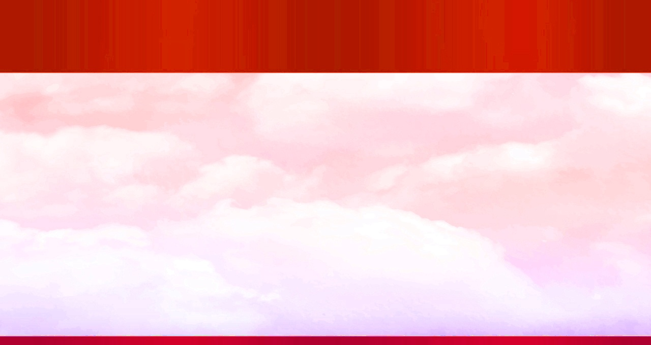
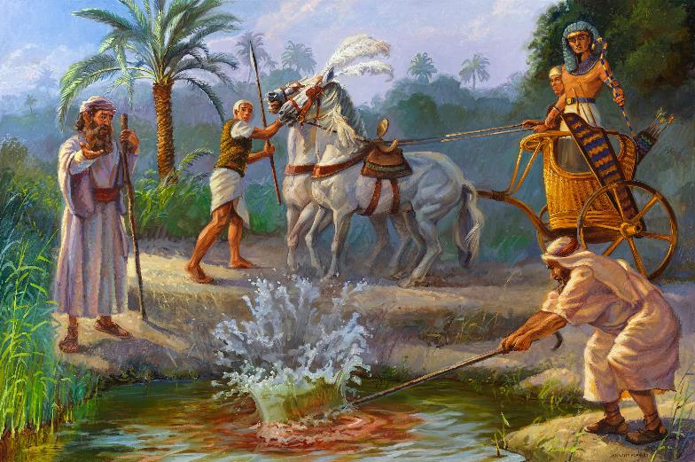
TULAH PERTAMA (RINGAN): DARAH
“Sebab itu beginilah firman TUHAN: Dari hal yang berikut akan kauketahui, bahwa Akulah TUHAN. Lihat, dengan tongkat yang di tanganku ini akan kupukul air yang di sungai Nil dan air itu akan berubah menjadi darah,” (Keluaran 7:17)
Hapi, dewa Sungai Nil
Keluaran 7:14-25
Sungai Nil, dengan banjirnya, memberi kehidupan bagi Mesir. Namun, siapakah yang menciptakan sumber air? Para penyihir mensimulasikan transformasi air, tetapi mereka tidak dapat membalikkannya.
Notes:
17. Engkau akan tahu. Pada kunjungan sebelumnya, Firaun telah menyatakan, "Aku tidak mengenal Tuhan" (pasal 5:2). Musa kini memperingatkan raja yang gegabah itu bahwa ia akan segera diberi kesempatan untuk belajar sesuatu tentang kuasa Allah (lihat pasal 9:14). Dewa Sungai Nil, sumber kesuburan dan berkat, akan menjadi agen kematian.
Tulah-tulah yang ditimpakan kepada orang Mesir dirancang tidak hanya untuk membuat Firaun dan rakyatnya mengenal Allah yang benar, tetapi juga untuk menghancurkan keyakinan akan kuasa dan perlindungan dewa-dewa palsu mereka (pasal 12:12). Masing-masing dari sepuluh tulah itu terasa sangat nyata, namun pada saat yang sama ditujukan terhadap suatu fase agama palsu. Dalam pemeliharaan Allah yang penuh belas kasihan, penderitaan fisik yang ditimbulkan oleh setiap tulah dimaksudkan untuk menuntun raja dan para penasihatnya mempertimbangkan kembali jalan hidup mereka, agar mereka dapat belajar tentang kebodohan melayani berhala dan tentang kebijaksanaan bekerja sama dengan Allah surga. Di Mesir kuno, kepentingan raja dan imam sangat erat kaitannya, raja sendiri selalu diinisiasi ke dalam kasta imam. Firaun dan para imam dengan tepat menduga bahwa stabilitas gereja dan negara dipertaruhkan. Rakyat dan para penasihat raja, karena pertimbangan yang lebih praktis, siap untuk tunduk jauh sebelum raja dan para imam (pasal 10:7). Baru setelah tulah kesepuluh, yang mengakibatkan kematian generasi kerajaan dan imamat berikutnya, para imam, untuk sementara, siap untuk tunduk (PP 272, 283). Dalam tulah-tulah yang menimpa Mesir, kita melihat pratinjau penghakiman Allah yang lebih mengerikan dan lebih luas yang akan segera menimpa bumi (GC 269, 627).
Berubah menjadi darah. Kata-kata ini tidak menyiratkan bahwa air Sungai Nil hanya akan berubah warna menjadi darah, seperti yang ditafsirkan oleh beberapa komentator dalam bagian ini, melainkan bahwa air tersebut, dalam segala hal, akan benar-benar menjadi darah. Tidaklah relevan untuk mempertanyakan apakah air tersebut telah lolos berbagai uji modern, baik mikroskopis maupun uji lainnya, yang digunakan untuk menganalisis darah. Air tersebut tampak seperti darah, dan dianggap sebagai darah. Air tersebut bukan sekadar air yang berubah warna karena tanah merah dari Abyssinia. Beberapa orang menduga kemungkinan penyebabnya adalah konsentrasi tinggi "tumbuhan kriptogami dan infusoria", sesuatu yang mirip dengan "pasang merah" organisme mikroskopis yang membunuh jutaan ikan dan membawa bau busuk serta gas yang mengganggu ke pantai, teluk, dan teluk. Patut dipertanyakan apakah air yang diubah dengan cara demikian dapat memenuhi semua spesifikasi tulah Alkitab ini. Tentu saja, waktunya tidak dapat dikendalikan oleh manusia.

Slide 10

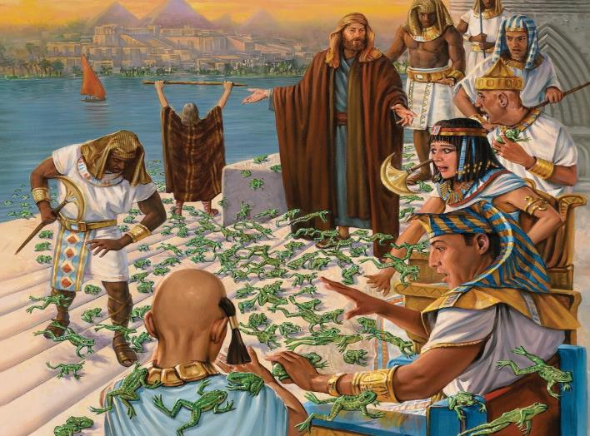
TULAH KEDUA (RINGAN): KATAK-KATAK
“Berfirmanlah TUHAN kepada Musa: "Katakanlah kepada Harun: Ulurkanlah tanganmu dengan tongkatmu ke atas sungai, ke atas selokan dan ke atas kolam, dan buatlah katak-katak bermunculan meliputi tanah Mesir.” (Keluaran 8:5)
Heket, dewa katak
Keluaran 8:1-15
Sekali lagi para penyihir meniru wabah tersebut, tetapi tidak mampu menghentikannya.
Notes:
1. Pergilah kepada Firaun. Setelah selang waktu yang tidak ditentukan, Musa diperintahkan untuk mengumumkan tulah kedua. Seperti tulah pertama, tulah ini diumumkan sebelumnya, agar tidak dianggap sebagai kejadian alami dan kebetulan.
2. Katak. Katak adalah hewan suci bagi bangsa Mesir. Salah satu dewa mereka, Heqa, adalah dewi berkepala katak yang diyakini memiliki kekuatan kreatif. Meskipun tujuan utama tulah ini adalah untuk menghukum para penindas Israel, tulah ini juga dirancang untuk menghina dewa-dewa kafir mereka. Perkembangbiakan katak yang besar membuat dewi Heqa tampak tidak hanya menggelikan tetapi bahkan ganas. Di sinilah dia, menyiksa orang-orang yang mengaku sebagai pemujanya yang paling bersemangat. Takhayul agama mereka mewajibkan bangsa Mesir untuk menghormati makhluk-makhluk yang kini mereka benci dan muak, dan jika tidak, mereka pasti akan membinasakan mereka.
3. Sungai itu akan melahirkan. Sulit bagi kita untuk menyadari betapa dahsyatnya tulah ini. Jika seluruh negeri dipenuhi makhluk-makhluk menjijikkan ini, tidak dapat berjalan di jalan-jalan tanpa menginjak mereka, mendapati mereka tidak hanya menempati depan pintu rumah seseorang tetapi juga menguasai rumah seseorang, di kamar tidur seseorang dan di atas tempat tidur seseorang, mendengarkan tanpa henti suara serak mereka yang menyedihkan, tidak melihat apa pun kecuali bentuk-bentuk mereka yang menjijikkan di setiap sisi, terus-menerus bersentuhan dengan mereka dan merasakan menjijikkannya kulit mereka yang dingin dan lembab, mungkin sudah cukup untuk menguji kewarasan seseorang.

Slide 11
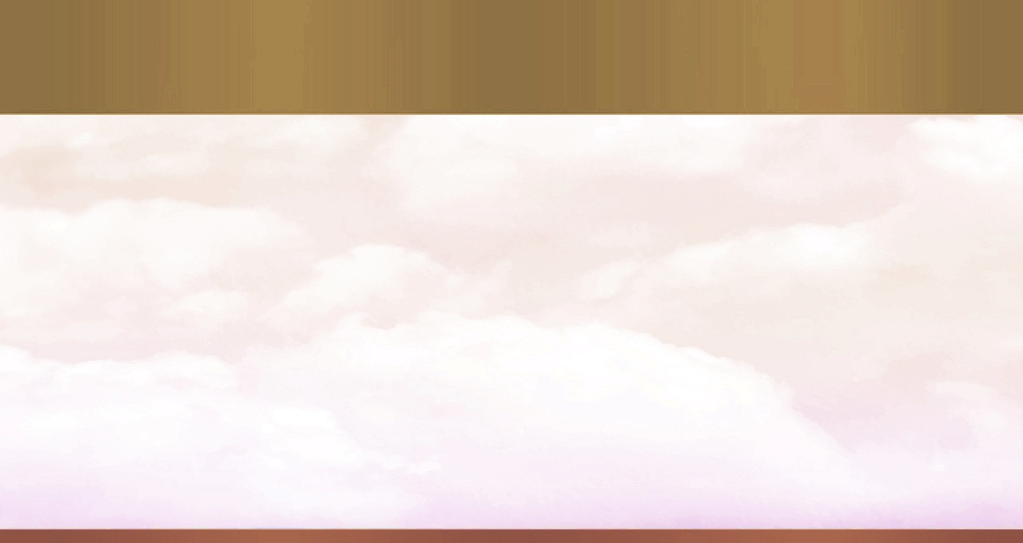
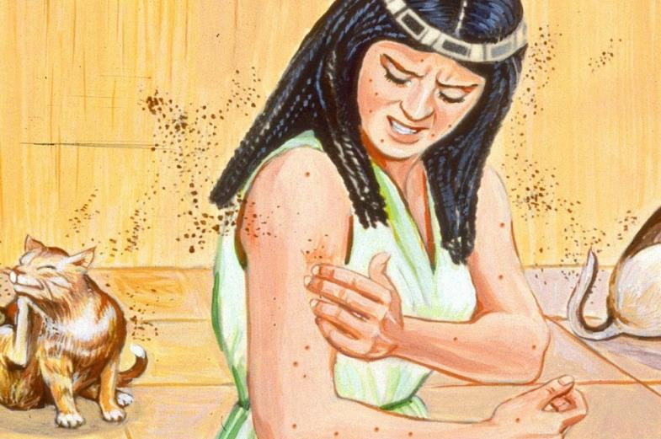
TULAH KETIGA (RINGAN): NYAMUK
“Berfirmanlah TUHAN kepada Musa: "Katakanlah kepada Harun: Ulurkanlah tongkatmu dan pukulkanlah itu ke debu tanah, maka debu itu akan menjadi nyamuk di seluruh tanah Mesir.’” (Keluaran 8:16)
Geb, dewa bumi
Keluaran 8:16-19
Menciptakan kehidupan dari debu tanah (Kej 1:24)? Tidak ada lagi keraguan tentang asal usul tulah-tulah itu: “Inilah jari Allah” (Kel 8:19). Dan para ahli sihir akhirnya terdiam.
Notes:
16. Kutu. Kinnam, kemungkinan berasal dari kata Mesir chenemeś, yang berarti "nyamuk". Terjemahan "kutu" mengikuti pendapat sejarawan Yahudi Josephus dan para penulis Talmud, tetapi tidak memiliki dasar linguistik. Nyamuk Mesir berukuran sangat kecil sehingga hampir tidak terlihat oleh mata, tetapi memiliki sengat yang, menurut Philo dan Origenes, menyebabkan iritasi kulit yang sangat menyakitkan.
18. Mereka tidak mampu. Banyak penafsir berpendapat bahwa para ahli sihir itu menyerah dalam pertarungan yang tidak seimbang itu atas pilihan mereka sendiri, menyadari bahwa mereka tidak mampu bersaing dengan Musa dan Harun. Teks tersebut hampir tidak menjamin penjelasan semacam itu, karena disebutkan bahwa mereka mencoba melakukan apa yang telah dilakukan oleh para utusan Allah orang Ibrani, tetapi tanpa menghasilkan seekor nyamuk pun. Allah mengizinkan mereka untuk melanjutkan pekerjaan perlawanan mereka sampai titik tertentu, dan kemudian menghentikannya dengan mencegah peniruan lebih lanjut dari kuasa mukjizat-Nya sendiri yang tampaknya berhasil.
19. Inilah jari. Para ahli sihir menyadari ketidakberdayaan mereka sendiri lebih dari banyak penafsir modern, yang berpikir bahwa para ahli sihir dapat meniru tulah ketiga semudah mereka meniru dua tulah sebelumnya, seandainya mereka mau. Dengan menghubungkan tulah ini dengan kuasa Dia yang perbuatannya tidak dapat mereka tandingi, para ahli sihir secara tidak sengaja bersekutu dengan Musa dan Harun. Betapa seringnya para penentang Kristus di antara orang Farisi dan bahkan mereka yang kerasukan setan bersaksi tentang kuasa supernatural-Nya (Yohanes 11:47, 48; Lukas 8:28). Betapa seringnya kebenaran tanpa disadari disedot dari mereka yang secara alamiah menentangnya!
Hati Firaun mengeras. Para ahli sihir menyadari kesia-siaan upaya lebih lanjut untuk menentang Allah, tetapi Firaun bertahan. Kesombongan menghalanginya untuk mengakui kekalahan. Hatinya berkeras (lihat Keluaran 4:21).

Slide 12
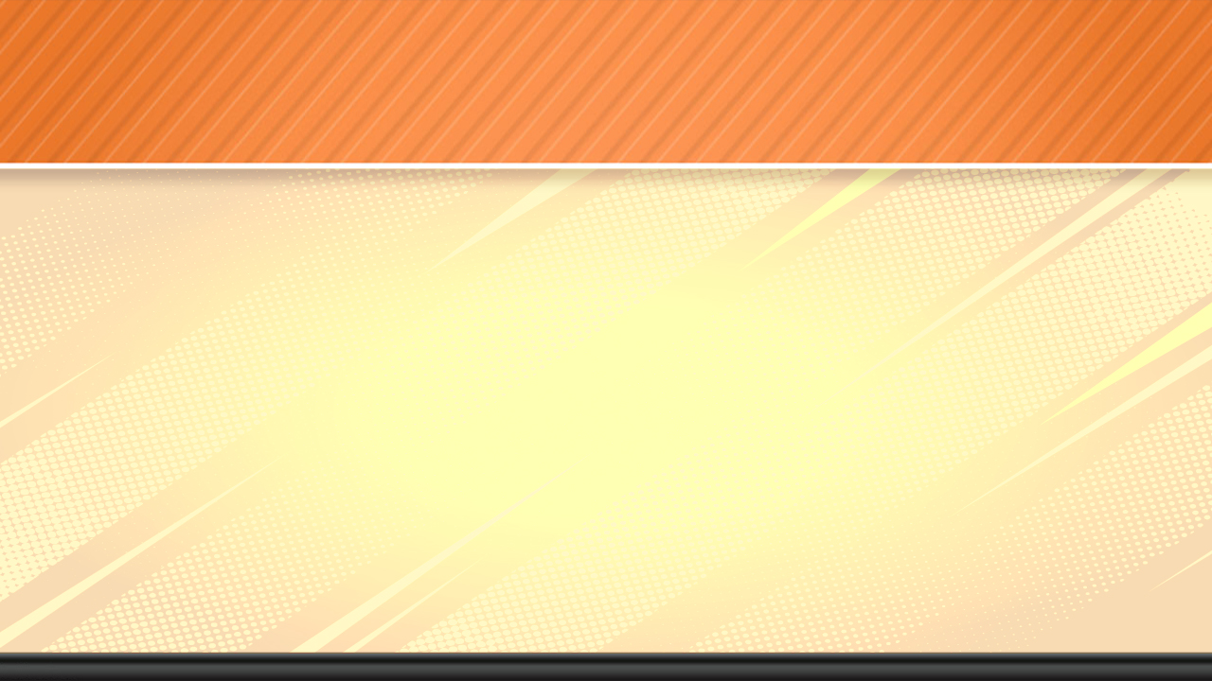
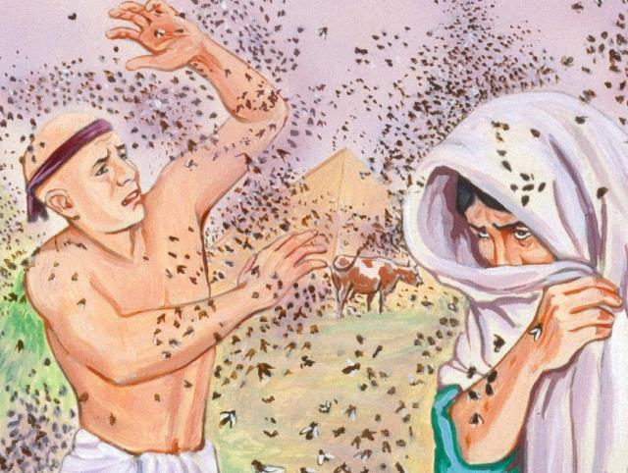
TULAH KEEMPAT (BERAT): PIKAT
“TUHAN berbuat demikian; maka datanglah banyak-banyak pikat ke dalam istana Firaun dan ke dalam rumah pegawai-pegawainya dan ke seluruh tanah Mesir; negeri itu menderita karena pikat itu.” (Keluaran 8:24)
Uatchit, dewi rawa-rawa
Keluaran 8:20-32.
Untuk pertama kalinya, bangsa Israel terlindungi dari wabah. Hal ini mendorong Firaun untuk bernegosiasi, tetapi akhirnya ia gagal memenuhi janjinya.
Notes:
20. Berdiri di hadapan Firaun. Sembilan tulah pertama secara logis terbagi menjadi tiga kelompok yang masing-masing terdiri dari tiga tulah. Dua tulah pertama didahului oleh peringatan, sementara tulah ketiga tidak. Dalam hal lain, tidak ada urutan tertentu yang terlihat, kecuali bahwa setiap tulah berikutnya, secara umum, melampaui tingkat keparahan atau tingkat pelanggaran tulah sebelumnya.
21. Lalat. Berasal dari 'arob, sebuah kata yang maknanya tidak pasti. Kata ini mungkin terkait dengan kata Asyur urubatu, "serangga campuran yang berbahaya." Para penerjemah LXX, yang tinggal di Mesir, menganggapnya sebagai lalat anjing. Serangga besar dan berbisa ini digambarkan oleh para penulis kuno dan modern sebagai momok yang hebat, karena ketika marah, ia sering melekatkan diri pada tubuh manusia, terutama pada tepi kelopak mata. Hal ini sebagian menjelaskan fakta bahwa penyakit mata sangat umum ditemukan di Mesir (lihat juga ayat 24).
22. Aku akan memutuskan. Sebuah ciri baru diperkenalkan, yang membedakan tulah-tulah yang datang belakangan dari tulah-tulah sebelumnya, dengan satu kemungkinan pengecualian (lihat pasal 7:24). Ini merupakan bukti tambahan akan sifat mukjizat kunjungan-kunjungan itu, yang dirancang dengan cermat untuk mengesankan orang-orang yang bijaksana dan jujur bahwa Allah bukanlah dewa lokal atau bahkan nasional, melainkan dewa yang kuasanya menjangkau semua bangsa. Orang Mesir yang mempelajari jalannya peristiwa selama minggu-minggu atau bulan-bulan yang menentukan itu pasti telah mengakui otoritas tertinggi Allah Israel atas Mesir serta atas orang Ibrani sendiri.
23. Sebuah pemisahan. Secara harfiah, "penebusan." Allah akan menetapkan suatu tanda yang melaluinya setiap orang dapat melihat bahwa orang Ibrani telah "ditebus" dari perbudakan meskipun secara nominal masih dalam perbudakan.
24. Negeri itu dirusak. Tulah ini pasti sangat parah hingga "merusak," atau secara harfiah, "menghancurkan" negeri itu. Tidak jelas bagaimana hal ini bisa terjadi, bahkan untuk lalat anjing, betapapun banyaknya. Kita hanya menerima pernyataan Kitab Suci.

Slide 13

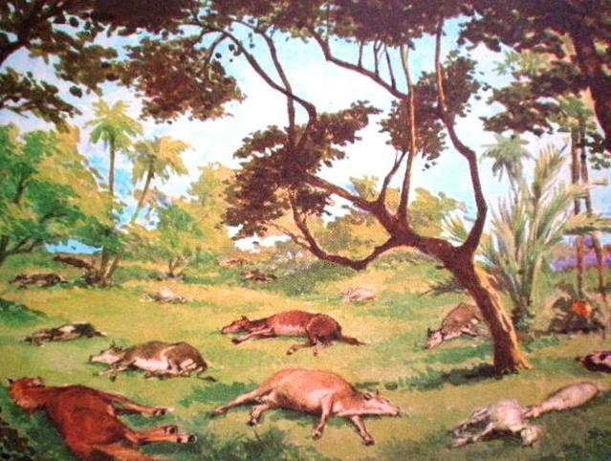
TULAH KELIMA (BERAT): KEMATIAN TERNAK
“maka ternakmu, yang ada di padang, kuda, keledai, unta, lembu sapi dan kambing domba, akan kena tulah TUHAN, yakni kena penyakit sampar yang dahsyat.” (Keluaran 9:3)
Khnum, dewa pencipta
Keluaran 9:1-7.
Banyak dewa berkepala binatang, sehingga tulah ini mempermalukan sebagian besar dari mereka.
Notes:
3. Atas ternakmu. Hingga saat itu, tulah-tulah ditujukan kepada orang Mesir sendiri, alih-alih kepada harta benda mereka. Harta benda mungkin sedikit menderita akibat tulah sebelumnya (lihat pasal 8:24), tetapi selain itu berbagai penderitaan tersebut hanya menyebabkan gangguan dan rasa sakit. Kini, harta benda pun ikut terdampak. Apakah Firaun akan lebih terkesan dengan bencana yang memiskinkan rakyatnya daripada bencana yang hanya menyebabkan penderitaan pribadi bagi mereka, masih harus dilihat. Dengan mengingat hal ini, tangan Tuhan pertama-tama ditimpakan kepada ternak mereka, atau lebih tepatnya, kepada semua hewan peliharaan mereka.
Kuda. Kuda, yang tidak dikenal sebelum invasi Hyksos dan akibatnya tidak muncul dalam daftar hewan yang dipersembahkan kepada Abraham (Kej. 12:16), pertama kali menjadi umum di bawah Dinasti Kedelapan Belas. Kuda tampaknya terutama digunakan dalam peperangan.
Unta. Unta tidak digunakan secara luas di seluruh Timur Dekat kuno sebelum abad ke-13 SM; Oleh karena itu, penyakit ini jarang disebutkan dalam catatan-catatan Alkitab terdahulu. Namun, representasi unta yang ditemukan di Mesir, Suriah-Palestina, dan Mesopotamia dari milenium ketiga dan kedua SM menunjukkan bahwa domestikasi sporadis hewan ini telah terjadi jauh sebelum abad ke-13 SM (lihat Kej. 12:16; 24:11).
Murrain. Istilah Ibrani yang umum untuk "wabah," dan diterjemahkan demikian dalam RSV. Karena penyakit khusus yang disebutkan di sini hanya menyerang hewan, kata tersebut dapat diterjemahkan menjadi "wabah hewan." Penyakit epidemik ternak bukanlah hal yang jarang terjadi di Mesir dan terkadang telah merenggut banyak sekali hewan. Namun, sifat ajaib dari kunjungan ini ditunjukkan oleh pengumuman sebelumnya, kemunculannya pada hari yang ditentukan, tingkat keparahannya, dan fakta bahwa hewan-hewan bangsa Ibrani tetap tidak terpengaruh.
5. Besok. Waktu yang pasti telah ditetapkan untuk datangnya tulah, seperti halnya tulah sebelumnya (pasal 8:23), agar Firaun dapat mengenalinya sebagai penghakiman Allah. Juga, akan ada waktu bagi mereka yang percaya kepada Musa untuk membawa ternak mereka dari ladang (lihat pasal 9:3).
6. Semua ternak Mesir. Artinya, semua yang ada di ladang (ayat 3). Pada saat tulah berikutnya, banyak orang Mesir masih memiliki ternak (ayat 19). Fakta bahwa banyak orang Mesir membawa ternak mereka menunjukkan betapa mereka sangat terkesan oleh kuasa Allah dan bencana-bencana yang terjadi secara berurutan.
Tidak satu pun mati. Mengenai perbedaan antara orang Israel dan orang Mesir, lihat pasal 8:22.

Slide 14

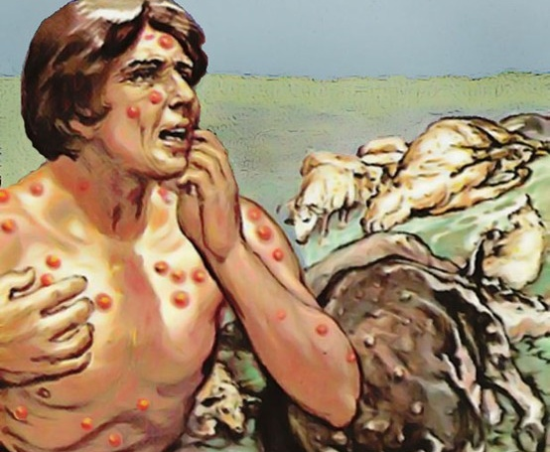
TULAH KEENAM (BERAT): BARAH
“Lalu mereka mengambil jelaga dari dapur peleburan, dan berdiri di depan Firaun, kemudian Musa menghamburkannya ke udara, maka terjadilah barah, yang memecah sebagai gelembung pada manusia dan binatang,” (Keluaran 9:10)
Sekhmet, dewi penyembuhan
Keluaran 9: 8-12 .
Bahkan para ahli sihir pun tak mampu menyembuhkan diri mereka sendiri (Kel 9:11). Firaun tidak meragukan sumber tulah-tulah itu. Namun, ia memutuskan untuk menolak sujud menyembah Allah, dan Allah mengizinkannya menuai buah pemberontakannya (Kel 9:12).
Notes:
8. Ambillah. Tulah keenam, seperti yang ketiga, datang tanpa pemberitahuan, meskipun mukjizat itu akan dilakukan di hadapan raja. Mungkin ini terjadi saat ia sedang dalam perjalanan ke sungai untuk melakukan ritual harian yang ia lakukan di sana (lihat pasal 7:15; 8:20).
Abu dari tungku perapian. Para ahli berbeda pendapat mengenai arti kata Ibrani yang diterjemahkan "abu". Beberapa orang berpendapat bahwa kata itu seharusnya diterjemahkan "jelaga". Tungku perapian itu adalah tempat peleburan. Tulah ini khususnya tampaknya merupakan penggenapan janji yang dibuat kepada Abraham empat abad sebelumnya (hlm. 267).
9. Bisul. Mungkin "abses", atau "bisul yang pecah menjadi lepuhan". Sifat pasti penyakit ini tidak jelas. Beberapa orang berpendapat bahwa yang dimaksud adalah bisul Nil, yang sangat diderita rakyat Mesir menjelang akhir banjir tahunan dan menyebabkan rasa gatal yang hampir tak tertahankan. Karena penyakit ini umum di Mesir, penyakit ini hampir tidak akan dianggap supranatural kecuali jika datang dengan tingkat keparahan yang belum pernah terjadi sebelumnya. Beberapa orang mengira wabah itu adalah cacar atau penyakit kulit yang mirip kusta.
11. Para ahli sihir tidak dapat berdiri. Tampaknya para ahli sihir, hingga saat itu, selalu hadir ketika mukjizat-mukjizat dilakukan, meskipun mereka untuk beberapa waktu gagal menghasilkan mukjizat palsu. Pada saat itu, wabah menimpa mereka dengan tingkat keparahan yang sedemikian rupa sehingga mereka tidak dapat menemui raja, tetapi melarikan diri ke rumah mereka untuk mencari perlindungan dan pengobatan.

Slide 15

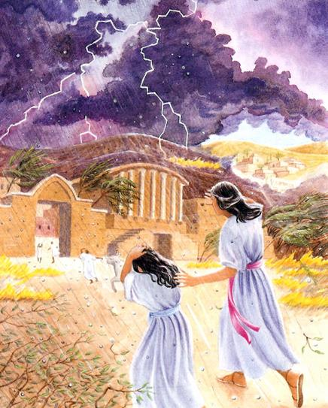
TULAH KETUJUH (MENGHANCURKAN): HUJAN ES
“Sesungguhnya besok kira-kira waktu ini Aku akan menurunkan hujan es yang sangat dahsyat, seperti yang belum pernah terjadi di Mesir sejak Mesir dijadikan sampai sekarang ini.” (Keluaran 9:18)
Nut, dewi langit
Keluaran 9:13-35.
Iman orang Mesir diuji. Mereka yang percaya menyelamatkan nyawa hamba-hamba dan ternak mereka (Kel 9:20). Firaun tidak percaya, dan meskipun ia mengakui dosanya, pengakuannya tidak tulus (Kel 9:27-30).
Seth, dewa badai
Notes:
18. Besok sekitar waktu ini. Bahwa waktu yang telah ditetapkan untuk dimulainya tulah akan menjadi kesaksian bagi raja bahwa Yehuwa adalah Tuhan atas langit dan bumi, dan bahwa kekuatan alam, semua objek penyembahan berhala Mesir, adalah ciptaan-Nya yang berkuasa dan tunduk pada kehendak-Nya. Alih-alih mampu menolong mereka, unsur-unsur ini, yang dianggap oleh orang Mesir sebagai allah mereka, berada di bawah kendali Allah musuh-musuh mereka, dan Dia sekarang akan menggunakan mereka sebagai alat untuk menghukum mereka yang menyembah mereka. Betapa Allah sangat membenci penyembahan berhala!
Hujan es yang sangat dahsyat. Hujan dan, lebih khususnya, hujan es relatif jarang terjadi di Mesir. Wilayah Kairo hanya memiliki curah hujan 5 cm per tahun, dan di selatan Kairo, hujan merupakan kejadian langka. Terkadang tidak setetes hujan pun turun selama bertahun-tahun. Oleh karena itu, dapat dimengerti bahwa hujan es seperti yang digambarkan dalam ayat 23 dan 24 merupakan pengalaman yang begitu luar biasa sehingga dianggap sebagai tindakan hukuman ilahi (lihat ayat 27).
Sejak fondasi. Ini berasal dari ungkapan khas Mesir lainnya yang diterjemahkan oleh Musa ke dalam bahasa Ibrani, yang, bersama banyak ungkapan lainnya, menunjukkan bahwa penulisnya sangat menguasai bahasa Mesir. Dalam ayat 24, gagasan yang sama diungkapkan dengan kata-kata "sejak mereka menjadi suatu bangsa." Banyak prasasti Mesir merujuk pada masa lampau ketika raja pertama mereka menyatukan beberapa suku menjadi satu bangsa.
19. Kumpulkanlah ternakmu. Bahkan di tengah penghakiman, Allah tetap menunjukkan belas kasihan, memperingatkan orang Mesir tentang malapetaka yang akan menimpa mereka dan menasihati mereka untuk menjaga diri mereka sendiri dan harta benda mereka. Seandainya Firaun dan para hambanya menerima peringatan yang diberikan dengan penuh belas kasihan itu, nyawa manusia dan binatang akan terselamatkan. Sebaliknya, peringatan itu tidak diindahkan, dan terjadilah banyak korban jiwa (ayat 25).
20. Orang yang takut. Untuk pertama kalinya, sebuah isyarat diberikan bahwa ada orang Mesir yang telah belajar takut akan Tuhan. Tampaknya, dampak tulah-tulah itu secara bertahap meyakinkan banyak dari mereka bahwa Allah orang Ibrani memang Allah yang berkuasa. Mereka mungkin belum mengenal-Nya sebagai satu-satunya Allah yang benar, tetapi hanya sebagai Dia yang patut dihormati dan didamaikan. Pada saat Keluaran, suatu "kumpulan orang dari berbagai bangsa," tampaknya bukan orang Ibrani sendiri (lih. Bilangan 11:4), meninggalkan Mesir bersama para budak yang pergi (Kel. 12:38). Akibat tulah-tulah tersebut, banyak orang Mesir pasti telah sampai pada kesimpulan bahwa akan menguntungkan mereka untuk bergabung dengan orang Ibrani yang dibenci dan mendapatkan keuntungan, setidaknya dengan kesetiaan nominal kepada Allah mereka. Di sinilah, pada saat tulah ketujuh, merupakan indikasi pertama perpecahan di antara orang Mesir, yang sejauh ini tampaknya telah bersatu dalam menentang orang Israel. Beberapa "hamba [pejabat] Firaun" memanfaatkan peringatan yang diberikan oleh Musa (pasal 9:19) dan memelihara ternak serta gembala mereka untuk mengantisipasi badai yang akan datang.
21. Dia yang tidak menghiraukan. Hujan es yang begitu dahsyat hingga membahayakan nyawa manusia dan binatang berada di luar semua pengalaman orang Mesir dan tampaknya mustahil sama sekali. Oleh karena itu, Musa dan Harun pastilah tampak di hadapan sebagian besar orang Mesir seperti yang dilakukan Lot kepada menantu-menantunya—"seperti orang yang mengejek" (Kej. 19:14).

Slide 16

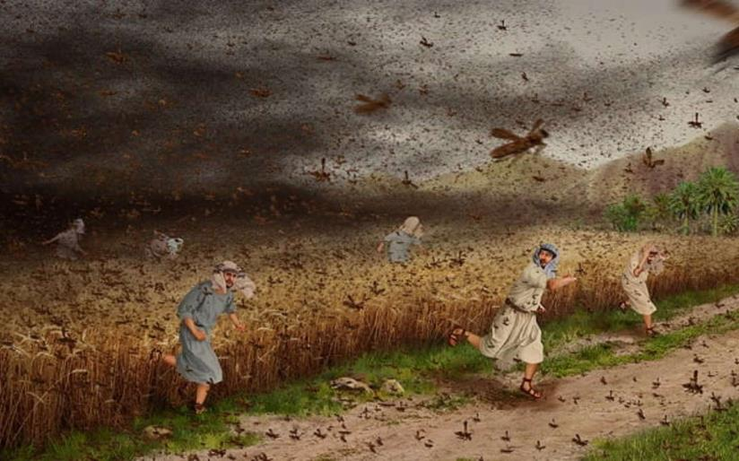
TULAH KEDELAPAN (MENGHANCURKAN): BELALANG
“Sebab jika engkau menolak membiarkan umat-Ku pergi, maka besok Aku akan mendatangkan belalang-belalang ke dalam daerahmu;” (Keluaran 10:4)
Neper, dewa gandum
Keluaran 10:1-20.
Ketika Mesir hancur, orang Mesir sendiri memohon kepada Firaun untuk membiarkan Israel pergi (Kel 10:7).
Notes:
4. Belalang. Sebagai hukuman lebih lanjut atas raja yang keras kepala itu, Allah mengumumkan tulah belalang yang lebih dahsyat daripada yang pernah dialami Mesir sebelumnya. Belalang, "bala tentara Allah yang besar," sebagaimana mereka disebut dalam Yoel 2:25, hingga saat ini telah membawa malapetaka berkala ke negara-negara di Timur Dekat, umumnya setiap 10 atau 15 tahun. Pengendalian yang efektif kini dimungkinkan melalui metode ilmiah, seperti penggunaan api, parit yang diberi bahan kimia tempat belalang berjatuhan berbondong-bondong, pemusnahan telur, dan penggunaan arsenik, tetapi cara-cara tersebut baru tersedia belakangan ini. Dahulu, kedatangan belalang dianggap sebagai penghakiman yang paling mengerikan yang dapat menimpa suatu negara. Yoel memberikan gambaran yang gamblang tentang tulah tersebut, dengan mengatakan, "Di depan mereka api menghanguskan, dan di belakang mereka nyala api menghanguskan; negeri itu seperti Taman Eden, di depan mereka, dan di belakang mereka padang gurun yang tandus" (Yoel 2:3). Mereka menghancurkan setiap jejak vegetasi, termasuk tanaman pangan, sayuran, semak belukar, dan rumput duri. Mereka bahkan merusak kulit pohon, cabang-cabang yang lebih kecil terkelupas seluruhnya dan memutih (lihat Yoel 1:7-12). Mereka datang dalam kawanan besar, suara terbang mereka menyerupai suara hujan atau derak api di rumput kering, dan jumlah mereka menggelapkan langit (Yoel 2:2, 3).
5. Menutupi muka bumi. Ini benar adanya. Terkadang mereka menutupi tanah begitu rapat sehingga di area yang luas, tanah tidak terlihat sama sekali.
Memakan sisanya. Karena belalang tidak meninggalkan jejak tanaman hijau (lihat ayat 4) apa pun, mereka jelas akan melahap semua yang selamat dari hujan es yang dahsyat, terutama gandum dan gandum (lihat pasal 9:32). Prospek untuk panen berikutnya tampak suram. Tidak ada hasil panen apa pun yang dapat diharapkan untuk tahun ini, dan kelaparan pasti akan terjadi.
6. Penuhi rumahmu. Dibangun dengan berbagai bukaan untuk cahaya dan ventilasi, rumah-rumah kuno menyediakan akses mudah bagi serangga. Saat terjadi wabah, kawanan belalang akan terbang ke dalam rumah dan merayapi dinding dalam jumlah puluhan ribu. Para pengamat yang pernah mengalami wabah semacam itu menyatakan bahwa bahkan sulit untuk mencegah belalang masuk ke mulut saat makan.
Begitu pula nenek moyangmu. Seperti negara-negara Timur Dekat lainnya, Mesir terkadang dilanda wabah belalang yang dahsyat. Namun, kunjungan ini melampaui wabah-wabah serupa di masa lalu.
Ia berbalik. Musa tidak menunggu untuk mengetahui dampak pengumumannya terhadap raja, karena tahu bahwa Firaun tidak akan takut kepada Tuhan.

Slide 17
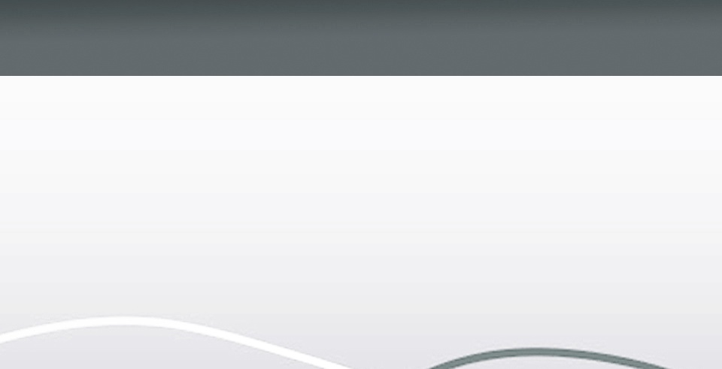
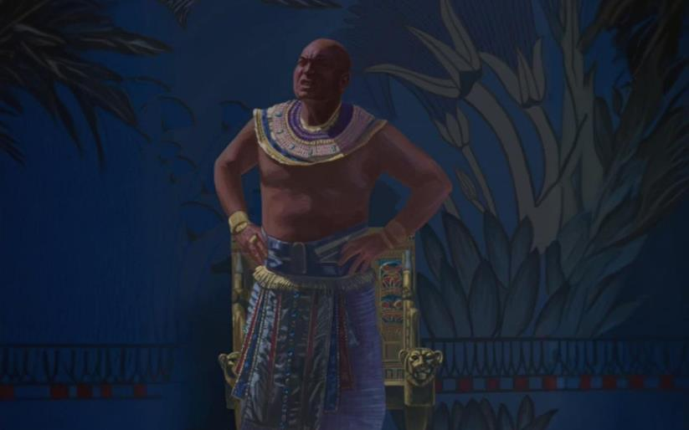
TULAH KESEMBILAN (MENGHANCURKAN): GELAP
“Berfirmanlah TUHAN kepada Musa: "Ulurkanlah tanganmu ke langit, supaya datang gelap meliputi tanah Mesir, sehingga orang dapat meraba gelap itu.’” (Keluaran 10:21)
Ra, dewa matahari
Keluaran 10:21-29.
Kehidupan di Mesir terhenti selama tiga hari (Kecuali di Gosyen). Allah memberikan waktu untuk merenung, yang tidak dimanfaatkan sepenuhnya oleh Firaun.
Notes:
21. Ulurkanlah tanganmu. Tulah kesembilan, seperti yang ketiga dan keenam, dijatuhkan tanpa peringatan sebelumnya. Setelah tulah barah, Allah telah mengumumkan bahwa Ia akan mengirimkan semua tulah-Nya ke atas "hati" raja (pasal 9:14). Oleh karena itu, serangkaian penghakiman sudah dinantikan. Rupanya, tulah ini segera menyusul tulah kedelapan.
Kegelapan. Beberapa penafsir berasumsi bahwa gerhana matahari menyebabkan kegelapan yang pekat. Namun, penafsiran ini tidak tepat, karena gerhana tidak mungkin menghasilkan kegelapan yang berlangsung selama tiga hari (ayat 22). Mayoritas penafsir merasa bahwa mukjizat itu terjadi melalui chamsin, badai pasir gurun yang sesekali bertiup di atas Mesir dan menyelimuti negeri itu dengan kegelapan yang aneh. Hal ini disebabkan oleh awan pasir halus yang tebal yang terbawa angin dan menghalangi cahaya matahari, menghasilkan kegelapan yang lebih pekat daripada kabut yang paling pekat. Penulis ini pernah mengalami badai pasir seperti itu di tepi Gurun Hindia pada hari yang cerah, dan dapat bersaksi bahwa selama setengah jam kegelapan menyelimuti, setara dengan malam tanpa bulan. Dipenuhi butiran pasir halus, angin terasa sangat mengganggu dan menyedihkan, dan manusia serta hewan pun mencari perlindungan. Pasir halus menembus setiap ruangan, bahkan lemari-lemari rumah. Badai pasir mungkin bertiup selama dua atau tiga hari, tetapi jarang sekali memiliki efek ekstrem dalam waktu yang sangat lama. Sekalipun Allah menggunakan pusaran pasir untuk menghasilkan kegelapan, hal itu tetaplah ajaib, karena meskipun seluruh negeri diselimuti kegelapan yang tak tertembus selama tiga hari, bangsa Israel, yang tinggal di negeri yang sama, memiliki terang (ayat 23). Namun, bangsa Mesir terbiasa dengan badai pasir dahsyat yang bertiup dari padang gurun. Lebih lanjut, pada setiap tulah lainnya, Musa menggambarkan cara terjadinya tulah tersebut, dan logis jika di sini ia menyebutnya sebagai badai pasir jika memang itu yang ia maksud.
Seperti tulah-tulah sebelumnya, tulah ini memberikan pukulan berat bagi dewa-dewa Mesir. Dewa matahari Ra telah menjadi dewa utama Mesir selama berabad-abad, dan setiap raja menyebut dirinya "putra Ra." Pada zaman Musa, dewa ini diidentikkan dengan Amin dan menyandang nama Amin-Ra. Kuil-kuil terbesar yang pernah ada di dunia dibangun untuk menghormatinya, dan salah satunya, kuil agung di Karnak di Mesir Hulu, masih megah, meskipun telah runtuh. Dewa lainnya adalah cakram matahari Aten, yang beberapa dekade setelah Eksodus, untuk sementara, menjadi dewa tertinggi dalam sistem keagamaan Mesir. Pada tulah kesembilan, ketidakberdayaan dewa-dewa ini ditunjukkan dengan jelas kepada para penyembah mereka.
23. Cahaya di tempat tinggal mereka. Tidak ada penjelasan yang diberikan tentang bagaimana hal ini terjadi. Mereka yang menganggap kegelapan sebagai akibat badai pasir menjelaskan bahwa kegelapan tidak meluas hingga tanah Gosyen. Namun dalam kasus itu, orang Mesir yang tinggal di antara orang Israel, jika memang ada, akan berbagi keuntungan dengan tetangga mereka, yang tampaknya tidak demikian. Catatan menunjukkan bahwa kegelapan itu bersifat umum, tetapi anak-anak Israel secara ajaib diberikan terang.

Slide 18
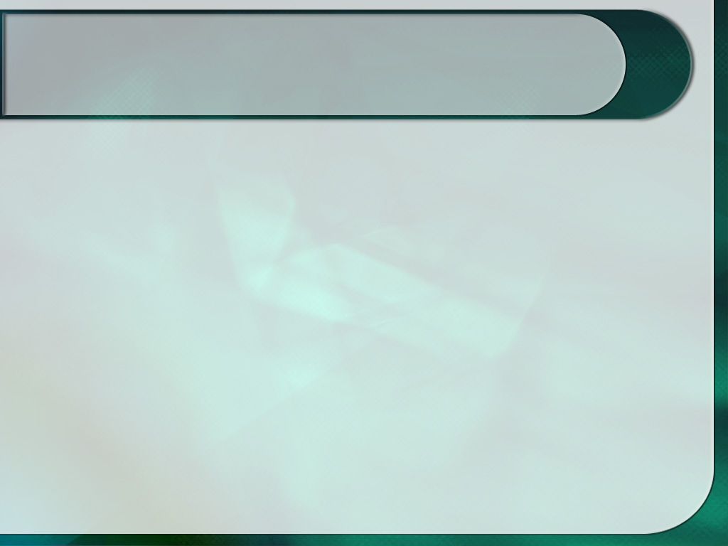
EGW (Patriarchs and Prophets, p. 263)
“Sebelum dijatuhkannya setiap kutuk, Musa harus menerangkan tentang sifat-sifat dan akibatnya agar raja itu dapat menyelamatkan dirinya daripada kutuk tersebut jika ia mau. Setiap pehukuman yang ditolak akan diikuti oleh hukuman yang lebih dahsyat lagi, sampai hatinya yang congkak itu akan direndahkan, dan ia mau mengakui Khalik langit dan bumi sebagai Allah yang hidup dan benar. Tuhan ingin memberikan kepada orang Mesir satu kesempatan untuk melihat betapa sia-sianya hikmat orang-orang kuat dari bangsa mereka itu, betapa lemahnya kekuasaan dewa-dewa mereka itu, bilamana dihadapkan dengan perintah Allah. Ia akan menghukum orang Mesir olehkarena penyembahan berhala mereka, dan membungkamkan kesombongan mereka yang mengaku telah menerima berkat-berkat dari dewa-dewa mereka yang tidak bernyawa itu. Allah akan mempermuliakan namaNya sendiri agar bangsa-bangsa lain dapat mendengar tentang kuasaNya, dan merasa gentar akan perbuatan-perbuatanNya yang hebat itu, dan agar umatNya dapat dipimpin kembali dari penyembahan berhala mereka dan berbakti kepada Allah dengan benar.”

